Slide 1
Chapter 8
Understanding Requirements
Slide Set to accompany
Software Engineering: A Practitioner’s Approach, 8/e
by Roger S. Pressman and Bruce R. Maxim
Slides copyright © 1996, 2001, 2005, 2009, 2014 by Roger S. Pressman
For non-profit educational use only
May be reproduced ONLY for student use at the university level when used in conjunction with Software Engineering: A Practitioner's Approach, 8/e. Any other reproduction or use is prohibited without the express written permission of the author.
All copyright information MUST appear if these slides are posted on a website for student use.
These slides are designed to accompany Software Engineering: A Practitioner’s Approach, 8/e (McGraw-Hill, 2014). Slides copyright 2014 by Roger Pressman.
1

Slide 2
Requirements Engineering-I
بداية، يسأل مجموعة من الأسئلة التي تحدد ...
فهم أساسي من المشكلة
الناس الذين يريدون حلا
طبيعة الحل الذي هو المطلوب، و
فعالية الاتصال الأولي والتعاون بين العميل والمطور
متطلبات الاستنباط، تثير من جميع أصحاب المصلحة
وضع إنشاء نموذج التحليل أن يحدد البيانات، وظيفة والمتطلبات السلوكية
التفاوض الاتفاق على نظام للتسليم هذا هو واقعي للمطورين والعملاء
Inception—ask a set of questions that establish …
  basic understanding of the problem
  the people who want a solution
  the nature of the solution that is desired, and
  the effectiveness of preliminary communication and collaboration between the customer and the developer
Elicitation—elicit requirements from all stakeholders
Elaboration—create an analysis model that identifies data, function and behavioral requirements
Negotiation—agree on a deliverable system that is realistic for developers and customers
These slides are designed to accompany Software Engineering: A Practitioner’s Approach, 8/e (McGraw-Hill, 2014). Slides copyright 2014 by Roger Pressman.
2

Slide 3
Requirements Engineering-II
مواصفات يمكن أن يكون أي واحد (أو أكثر) من التالي:
وثيقة مكتوبة
وهناك مجموعة من النماذج
A رسمية الرياضية
مجموعة من السيناريوهات المستخدم (استخدام الحالات)
نموذج أولي
آلية الاستعراض التي تبدو لالتحقق من الصحة
أخطاء في المحتوى أو تفسير
المناطق التي قد تكون مطلوبة من التوضيح
معلومات مفقودة
تناقضات (مشكلة كبيرة عندما صممت منتجات أو النظم الكبيرة)
(لا يمكن تحقيقها) متطلبات متعارضة أو غير واقعية.
إدارة متطلبات
Specification—can be any one (or more) of the following:
  A written document
  A set of models
  A formal mathematical
  A collection of user scenarios (use-cases)
  A prototype
Validation—a review mechanism that looks for
  errors in content or interpretation
  areas where clarification may be required
  missing information
  inconsistencies (a major problem when large products or systems are engineered)
  conflicting or unrealistic (unachievable) requirements.
Requirements management
These slides are designed to accompany Software Engineering: A Practitioner’s Approach, 8/e (McGraw-Hill, 2014). Slides copyright 2014 by Roger Pressman.
3

Slide 4
Inception
بداية
Identify stakeholders
  “who else do you think I should talk to?”
Recognize multiple points of view
Work toward collaboration
The first questions
  Who is behind the request for this work?
  Who will use the solution?
  What will be the economic benefit of a successful solution
  Is there another source for the solution that you need?
تحديد أصحاب المصلحة
"من آخر هل تعتقد أنني يجب أن تتحدث إلي؟"
التعرف على وجهات نظر متعددة
العمل من أجل التعاون
الأسئلة الأولى
من يقف وراء هذا الطلب لهذا العمل؟
الذين سيستخدمون الحل؟
ماذا سيكون المنفعة الاقتصادية من حل ناجح
هل هناك مصدر آخر للحل التي تحتاجها؟
These slides are designed to accompany Software Engineering: A Practitioner’s Approach, 8/e (McGraw-Hill, 2014). Slides copyright 2014 by Roger Pressman.
4

Slide 5
Eliciting Requirements
انتزاع متطلبات
وتجرى الاجتماعات وحضره كل من مهندسي البرمجيات والعملاء
يتم وضع قواعد إعداد والمشاركة
ويقترح جدول أعمال
و"الميسر" (يمكن أن يكون أحد العملاء، مطور، أو من الخارج) تسيطر على اجتماع
"آلية تعريف" (يمكن أن يكون ورقة العمل، الرسوم البيانية الوجه، أو ملصقات الحائط أو لوحة إعلانات إلكترونية، وغرفة دردشة أو منتدى الظاهري) يستخدم
والهدف من ذلك هو
التعرف على المشكلة
اقتراح عناصر من الحل
التفاوض مناهج مختلفة، و
تحديد مجموعة أولية من متطلبات الحل
meetings are conducted and attended by both software engineers and customers
rules for preparation and participation are established
an agenda is suggested
a "facilitator" (can be a customer, a developer, or an outsider) controls the meeting
a "definition mechanism" (can be work sheets, flip charts, or wall stickers or an electronic bulletin board, chat room or virtual forum) is used
the goal is
  to identify the problem
  propose elements of the solution
  negotiate different approaches, and
  specify a preliminary set of solution requirements
These slides are designed to accompany Software Engineering: A Practitioner’s Approach, 8/e (McGraw-Hill, 2014). Slides copyright 2014 by Roger Pressman.
5

Slide 6
Elicitation Work Products
a statement of need and feasibility.
a bounded statement of scope for the system or product.
a list of customers, users, and other stakeholders who participated in requirements elicitation
a description of the system’s technical environment.
a list of requirements (preferably organized by function) and the domain constraints that apply to each.
a set of usage scenarios that provide insight into the use of the system or product under different operating conditions.
any prototypes developed to better define requirements.
الاستنباط منتجات العمل
بيان الحاجة والجدوى.
بيان يحدها من نطاق النظام أو المنتج.
قائمة من العملاء والمستخدمين وأصحاب المصلحة الآخرين الذين شاركوا في متطلبات الاستنباط
وصف البيئة التقنية للنظام.
قائمة متطلبات (تنظيم يفضل أن يكون ذلك وظيفة) والقيود المجال الذي ينطبق على كل.
مجموعة من سيناريوهات الاستخدام التي توفر نظرة ثاقبة على استخدام النظام أو منتج في ظل ظروف تشغيل مختلفة.
وضعت أي نماذج لتحديد الاحتياجات بشكل أفضل.
These slides are designed to accompany Software Engineering: A Practitioner’s Approach, 8/e (McGraw-Hill, 2014). Slides copyright 2014 by Roger Pressman.
6

Slide 7
Quality Function Deployment
نشر الجودة وظيفة
Function deployment determines the “value” (as perceived by the customer) of each function required of the system
Information deployment identifies data objects and events
Task deployment examines the behavior of the system
Value analysis determines the relative priority of requirements
نشر وظيفة يحدد "قيمة" (من وجهة نظر العميل) لكل وظيفة مطلوبة من النظام
ويحدد نشر معلومات عن الأجسام البيانات والأحداث
يدرس نشر مهمة سلوك النظام
يحدد تحليل القيمة الأولوية النسبية لمتطلبات
These slides are designed to accompany Software Engineering: A Practitioner’s Approach, 8/e (McGraw-Hill, 2014). Slides copyright 2014 by Roger Pressman.
7

Slide 8
Non-Functional Requirements
المتطلبات غير الوظيفية
Non-Functional Requirment (NFR) – quality attribute, performance attribute, security attribute, or general system constraint. A two phase process is used to determine which NFR’s are compatible:
  The first phase is to create a matrix using each NFR as a column heading and the system SE guidelines a row labels
  The second phase is for the team to prioritize each NFR using a set of decision rules to decide which to implement by classifying each NFR and guideline pair as complementary, overlapping, conflicting, or independent
مطلب غير وظيفية (NFR) - سمة نوعية، سمة الأداء، سمة الأمان، أو قيد النظام العام. ويتم استخدام عملية مرحلتين لتحديد أي من NFR متوافقة:
المرحلة الأولى هي إنشاء مصفوفة باستخدام كل NFR كعنوان عمود ونظام المبادئ التوجيهية SE على تسميات الصفوف
المرحلة الثانية هي للفريق لتحديد أولويات كل NFR باستخدام مجموعة من القواعد القرار لاتخاذ قرار وتنفيذ من خلال تصنيف كل NFR والتوجيهي الزوج باعتبارها مكملة، تداخل، متضاربة، أو مستقلة
8

Slide 9
Use-Cases
استخدم حالات
A collection of user scenarios that describe the thread of usage of a system
Each scenario is described from the point-of-view of an “actor”—a person or device that interacts with the software in some way
Each scenario answers the following questions:
  Who is the primary actor, the secondary actor (s)?
  What are the actor’s goals?
  What preconditions should exist before the story begins?
  What main tasks or functions are performed by the actor?
  What extensions might be considered as the story is described?
  What variations in the actor’s interaction are possible?
  What system information will the actor acquire, produce, or change?
  Will the actor have to inform the system about changes in the external environment?
  What information does the actor desire from the system?
  Does the actor wish to be informed about unexpected changes?
مجموعة من السيناريوهات المستخدم التي تصف موضوع من استخدام نظام
يتم وصف كل سيناريو من وجهة-نظر "فاعل"، وهو الشخص أو الجهاز الذي يتفاعل مع البرنامج في بعض الطريق
كل سيناريو يجيب على الأسئلة التالية:
من هو الفاعل الأساسي، والفاعل الثانوي (ق)؟
ما هي الأهداف الفاعل؟
ما شروط مسبقة يجب أن تكون موجودة قبل أن تبدأ القصة؟
ما المهام أو الوظائف الرئيسية يتم تنفيذها من قبل الفاعل؟
ما ملحقات يمكن اعتبارها يوصف القصة؟
ما الاختلافات في التفاعل الفاعل ممكنة؟
ما هي المعلومات نظام سوف يكتسب الفاعل، تنتج، أو تغيير؟
وسوف يكون الفاعل لإعلام النظام حول التغيرات في البيئة الخارجية؟
ما هي المعلومات التي الرغبة الفاعل من النظام؟
هل ترغب الفاعل الحصول على معلومات عن التغيرات غير المتوقعة؟
9

Slide 10
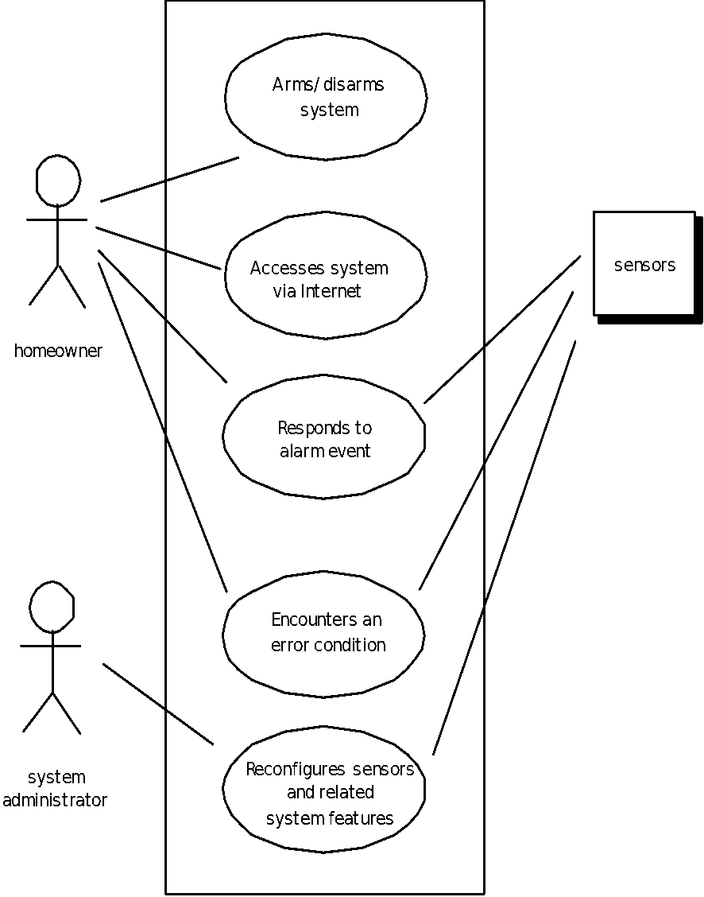
Use-Case Diagram
These slides are designed to accompany Software Engineering: A Practitioner’s Approach, 8/e (McGraw-Hill, 2014). Slides copyright 2014 by Roger Pressman.
10

Slide 11
Building the Analysis Model
بناء على تحليل نموذج
Elements of the analysis model
  Scenario-based elements
    Functional—processing narratives for software functions
    Use-case—descriptions of the interaction between an “actor” and the system
  Class-based elements
    Implied by scenarios
  Behavioral elements
    State diagram
  Flow-oriented elements
    Data flow diagram
عناصر من نموذج تحليل
العناصر القائمة على السيناريو
الروايات معالجة وظيفي لوظائف البرنامج
استخدام حدة الوصف للتفاعل بين "فاعل" والنظام
عناصر على أساس طبقي
التي تنطوي عليها سيناريوهات
العناصر السلوكية
الرسم التخطيطي للدولة
العناصر الموجهة التدفق
مخطط تدفق البيانات
These slides are designed to accompany Software Engineering: A Practitioner’s Approach, 8/e (McGraw-Hill, 2014). Slides copyright 2014 by Roger Pressman.
11

Slide 12
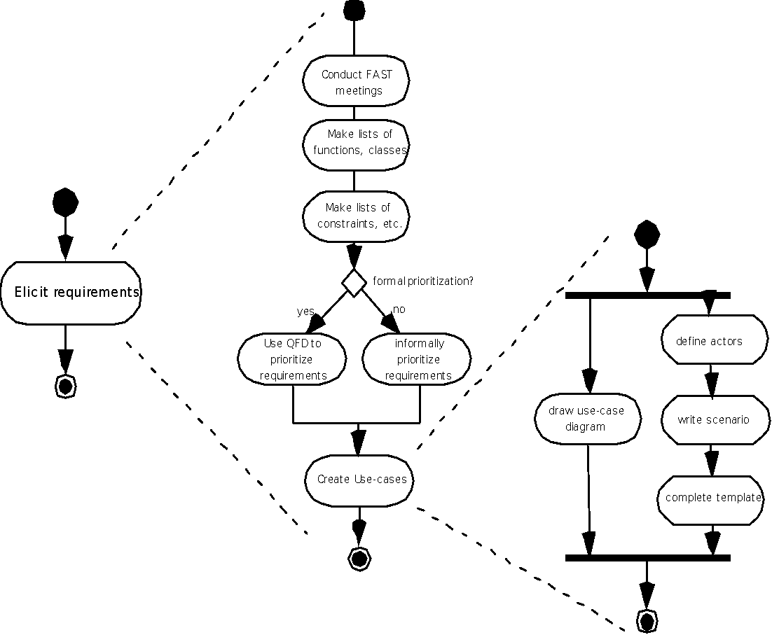
Eliciting Requirements
انتزاع متطلبات
These slides are designed to accompany Software Engineering: A Practitioner’s Approach, 8/e (McGraw-Hill, 2014). Slides copyright 2014 by Roger Pressman.
12

Slide 13
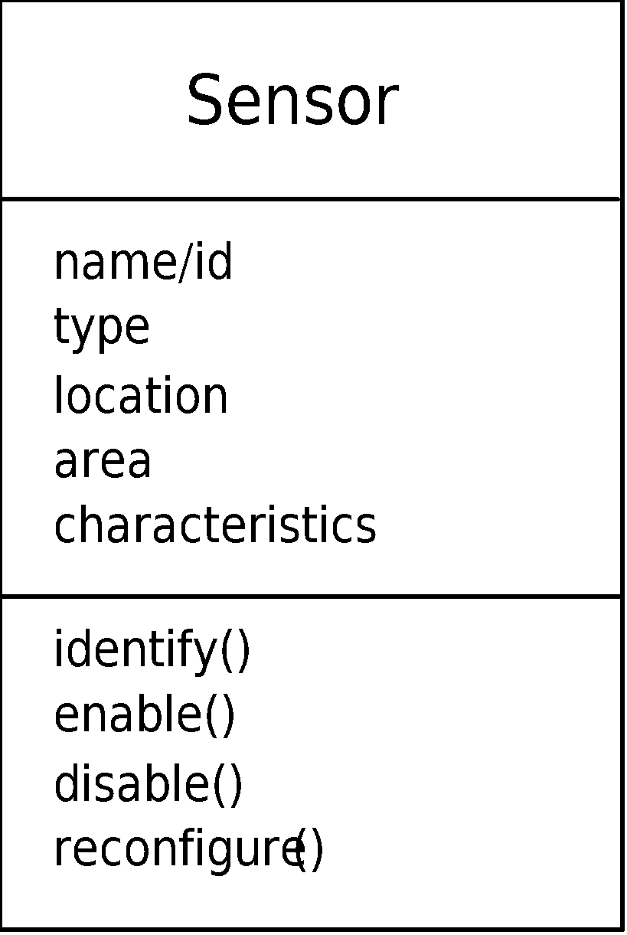
Class Diagram
From the SafeHome system …
These slides are designed to accompany Software Engineering: A Practitioner’s Approach, 8/e (McGraw-Hill, 2014). Slides copyright 2014 by Roger Pressman.
13

Slide 14
State Diagram
Reading
Commands
State name
System status = “ready”
Display msg = “enter cmd”
Display status = steady
State variables
Entry/subsystems ready
Do: poll user input panel
Do: read user input
Do: interpret user input
State activities
These slides are designed to accompany Software Engineering: A Practitioner’s Approach, 8/e (McGraw-Hill, 2014). Slides copyright 2014 by Roger Pressman.
14

Slide 15
Analysis Patterns
  Pattern name: A descriptor that captures the essence of the pattern.
  Intent: Describes what the pattern accomplishes or represents
  Motivation: A scenario that illustrates how the pattern can be used to address the problem.
  Forces and context: A description of external issues (forces) that can affect how the pattern is used and also the external issues that will be resolved when the pattern is applied.
  Solution: A description of how the pattern is applied to solve the problem with an emphasis on structural and behavioral issues.
  Consequences: Addresses what happens when the pattern is applied and what trade-offs exist during its application.
  Design: Discusses how the analysis pattern can be achieved through the use of known design patterns.
  Known uses: Examples of uses within actual systems.
  Related patterns: On e or more analysis patterns that are related to the named pattern because (1) it is commonly used with the named pattern; (2) it is structurally similar to the named pattern; (3) it is a variation of the named pattern.
أنماط التحليل
اسم النمط: واصف الذي يلتقط جوهر النمط.
القصد: يصف ما يحقق نمط أو يمثل
الدافع: A السيناريو الذي يوضح كيف يمكن استخدام نمط لمعالجة هذه المشكلة.
قوات والسياق: وصف للقضايا الخارجية (القوات) التي يمكن أن تؤثر على كيفية استخدام نمط وكذلك القضايا الخارجية التي ستحل عندما يتم تطبيق النمط.
الحل: وصف لكيفية تطبيق نمط لحل المشكلة مع التركيز على القضايا الهيكلية والسلوكية.
النتائج: عناوين ما يحدث عند تطبيق نمط وما توجد المقايضات خلال تطبيقه.
تصميم: يناقش كيف يمكن تحقيق نمط التحليل من خلال استخدام أنماط التصميم المعروفة.
الاستخدامات المعروفة: أمثلة من الاستخدامات في إطار النظم الفعلية.
أنماط ذات صلة: في البريد أو أكثر أنماط التحليل التي ترتبط نمط اسمه ل(1) يستخدم بشكل شائع مع نمط مسمى؛ (2) هو مماثل هيكليا للنمط مسمى؛ (3) بل هو اختلاف نمط مسمى.
15

Slide 16
Negotiating Requirements
التفاوض متطلبات
Identify the key stakeholders
  These are the people who will be involved in the negotiation
Determine each of the stakeholders “win conditions”
  Win conditions are not always obvious
Negotiate
  Work toward a set of requirements that lead to “win-win”
تحديد أصحاب المصلحة الرئيسيين
هؤلاء هم الناس الذين سيشاركون في المفاوضات
تحديد كل من أصحاب المصلحة "الفوز الظروف"
شروط الفوز ليست دائما واضحة
تفاوض
العمل باتجاه مجموعة من المتطلبات التي تؤدي إلى "الفوز"
These slides are designed to accompany Software Engineering: A Practitioner’s Approach, 8/e (McGraw-Hill, 2014). Slides copyright 2014 by Roger Pressman.
16

Slide 17
Requirements Monitoring
متطلبات المراقبة
Especially needes in incremental development
  Distributed debugging – uncovers errors and determines their cause.
  Run-time verification – determines whether software matches its specification.
  Run-time validation – assesses whether evolving software meets user goals.
  Business activity monitoring – evaluates whether a system satisfies business goals.
  Evolution and codesign – provides information to stakeholders as the system evolves.
تحتاج وخاصة في مجال التنمية الإضافية
التصحيح الموزعة - يكشف الأخطاء ويحدد قضيتهم.
وقت التشغيل التحقق - يحدد ما إذا كان برنامج مباريات مواصفاتها.
وقت التشغيل التحقق من صحة - يقيم ما إذا كانت البرامج المتطورة تلبي الأهداف المستخدم.
أعمال رصد نشاط - تقييم ما إذا كان نظام يلبي أهداف العمل.
تطور وcodesign - يقدم معلومات لأصحاب المصلحة مع تطور النظام.
These slides are designed to accompany Software Engineering: A Practitioner’s Approach, 8/e (McGraw-Hill, 2014). Slides copyright 2014 by Roger Pressman.
17

Slide 18
Validating Requirements - I
التحقق من متطلبات - I
Is each requirement consistent with the overall objective for the system/product?
Have all requirements been specified at the proper level of abstraction? That is, do some requirements provide a level of technical detail that is inappropriate at this stage?
Is the requirement really necessary or does it represent an add-on feature that may not be essential to the objective of the system?
Is each requirement bounded and unambiguous?
Does each requirement have attribution? That is, is a source (generally, a specific individual) noted for each requirement?
Do any requirements conflict with other requirements?
هو كل شرط يتفق مع الهدف العام لنظام / المنتج؟
وجميع المتطلبات تم المحدد على مستوى مناسب من التجريد؟ وهذا هو، ولا توفر بعض المتطلبات مستوى من التفاصيل التقنية غير مناسب في هذه المرحلة؟
هو شرط ضروري حقا أم أنها تمثل إضافة نوعية على الميزة التي قد لا تكون ضرورية لتحقيق الهدف من النظام؟
وكل متطلبات يحدها ولا لبس فيها؟
لديه كل متطلبات الإسناد؟ وهذا هو، هو مصدر (عموما، فرد بعينه) لاحظ لكل الشرط؟
هل أي نزاع مع متطلبات متطلبات أخرى؟
These slides are designed to accompany Software Engineering: A Practitioner’s Approach, 8/e (McGraw-Hill, 2014). Slides copyright 2014 by Roger Pressman.
18

Slide 19
Validating Requirements - II
Is each requirement achievable in the technical environment that will house the system or product?
Is each requirement testable, once implemented?
Does the requirements model properly reflect the information, function and behavior of the system to be built.
Has the requirements model been “partitioned” in a way that exposes progressively more detailed information about the system.
Have requirements patterns been used to simplify the requirements model. Have all patterns been properly validated? Are all patterns consistent with customer requirements?
هو كل متطلبات تحقيقها في البيئة التقنية التي ستضم النظام أو المنتج؟
وكل متطلبات قابلة للاختبار، نفذت مرة واحدة؟
هل نموذج متطلبات تعكس بشكل صحيح المعلومات، وظيفة وسلوك النظام سيتم بناؤها.
لديه متطلبات نموذج تم "تقسيم" بطريقة تكشف المعلومات تدريجيا أكثر تفصيلا عن النظام.
لديك متطلبات أنماط استخدمت لتبسيط نموذج المتطلبات. وجميع أنماط تم التحقق بشكل صحيح؟ كلها أنماط متسقة مع متطلبات العملاء؟
These slides are designed to accompany Software Engineering: A Practitioner’s Approach, 8/e (McGraw-Hill, 2014). Slides copyright 2014 by Roger Pressman.
19

